Slide 1

CREATIVE
CODING
第二讲作业：创意编程系统实践
许禾翌 522432910021

Slide 2
01.
SOL LEWITT作品结构设计
Structure Design of SOL LEWITT’s Works
02.
自拟作品目标及结构设计
CONTENTES
Self-made Work Goals and Structure Design
第二讲作业：创意编程系统实践
03.
代码实现
Code
04.
作品截图&视频
Work Pictures&Video

Slide 3
01
SOL LEWITT作品结构设计
Structure Design of SOL LEWITT’s Works

Slide 4
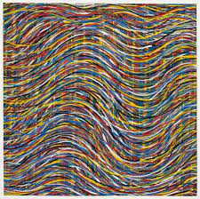
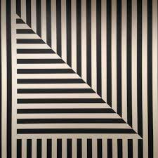
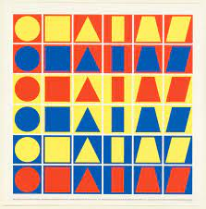
SOL LEWITT作品结构设计
一
Structure Design of SOL LEWITT’s Works
1.空间墙绘
Lewitt在艺术中引入了"墙绘"的概念，即在墙壁上直接绘制画作。这种形式使得作品不再是传统的画布上的平面作品，而是与展示空间紧密相连的环境艺术。
2.模块化和几何形状
Lewitt的作品通常采用模块化的结构，包括几何形状如立方体、圆柱体等。这些形状被组织成一种逻辑和结构化的方式。
3.序列和进展
他的一些作品是基于序列和进展的，这意味着观众可以看到作品的演变和变化，而不仅仅是静态的一瞥。

Slide 5
02
自拟作品目标及结构设计
Self-made Work Goals and Structure Design

Slide 6
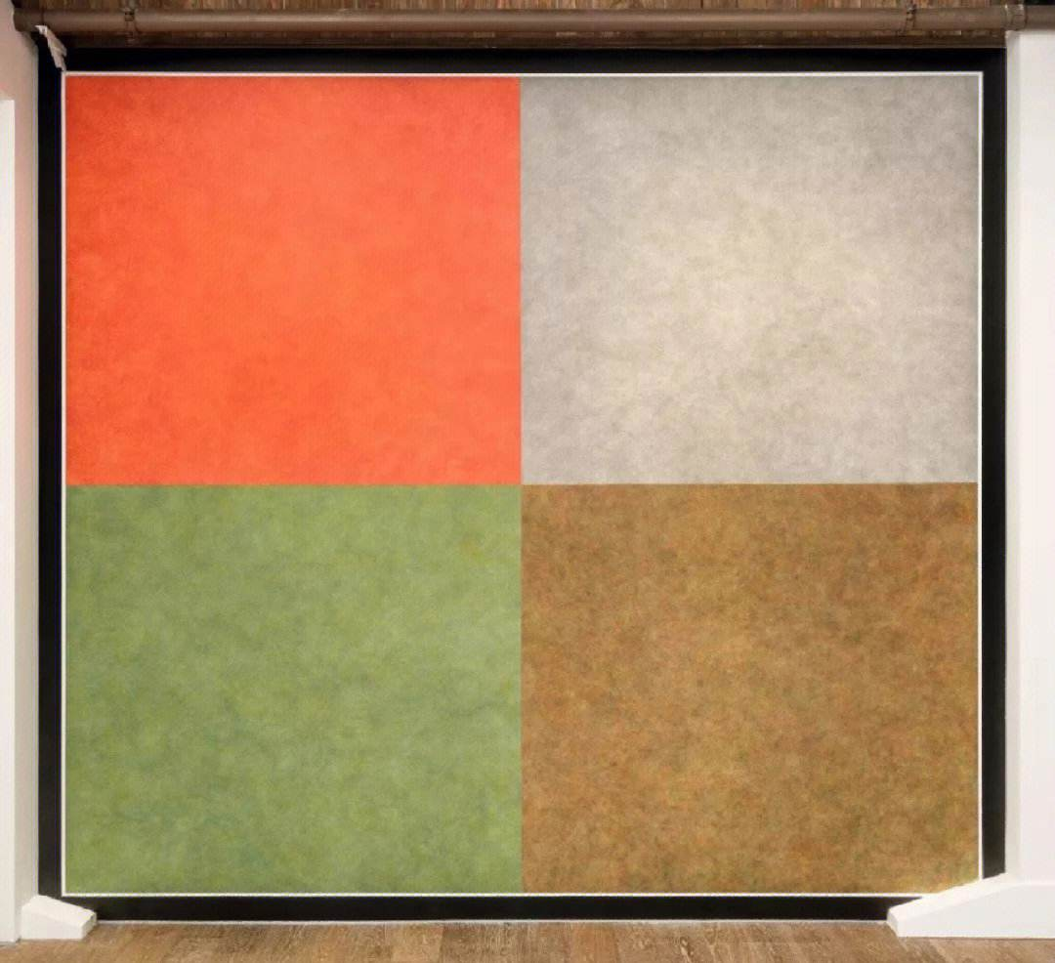

自拟作品目标及结构设计
二
Self-made Work Goals and Structure Design
1.灵感来源
2.作品目标
3.设计思路
随机生成不同颜色、大小的正方形，并将这些正方形叠加形成较为丰富的图形。
这些叠加正方形可以沿画布竖直方向向下滑动。
在一组正方形到达底端时，下一组正方形会随机生成并向下滑落，如此循环往复，具有序列性。
1. 定义并存储正方形大
小、颜色、数量、坐
标、移动路线
2. 创建画布并定义其背
景色
3. 绘制正方形并记录&
更新其路径
4. 更新正方形的位置，
使其沿竖直方向滑动
且循环往复，并定义
其滑动速度
《Wall Drawing NO.157》
《Wall Drawing NO.725》

Slide 7
03
代码实现
Code

Slide 8
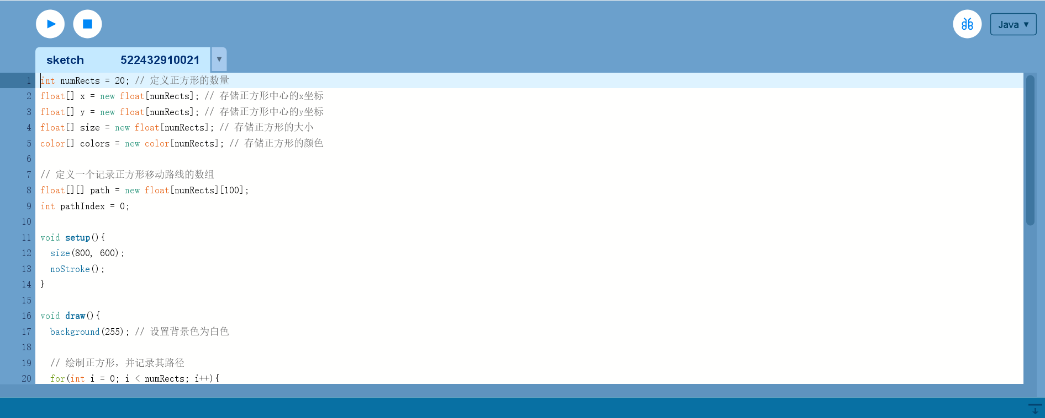
代码实现——Processing
三
Code

Slide 9
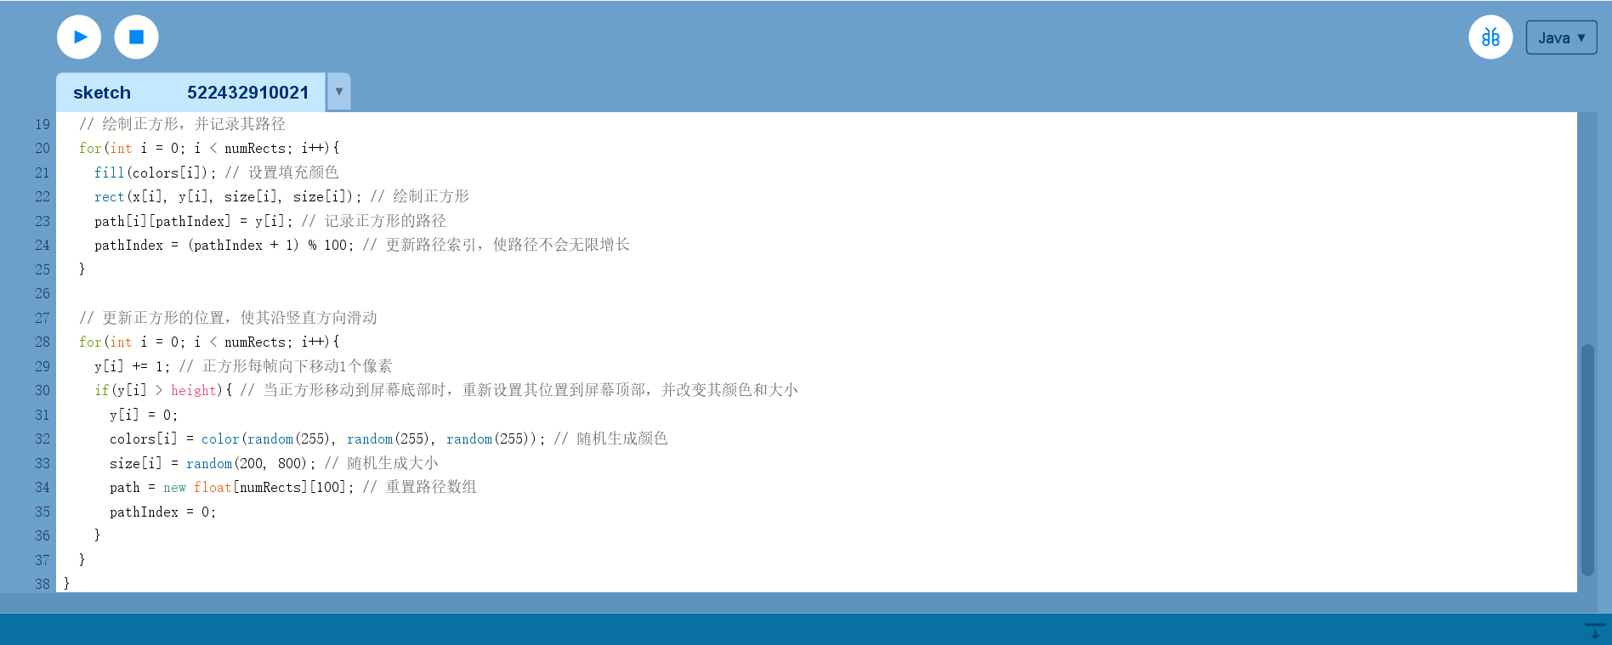
代码实现——Processing
三
Code

Slide 10
04
作品截图&视频
Work Pictures&Video

Slide 11
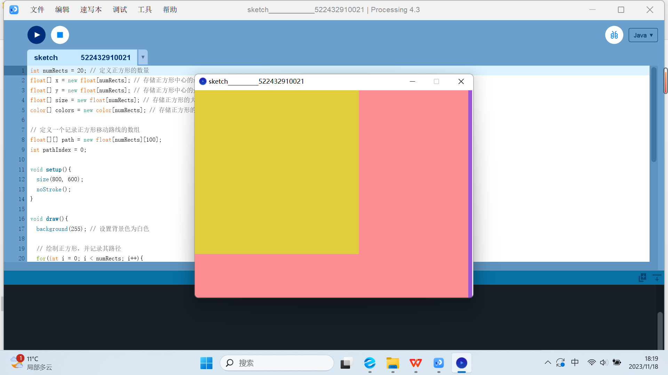
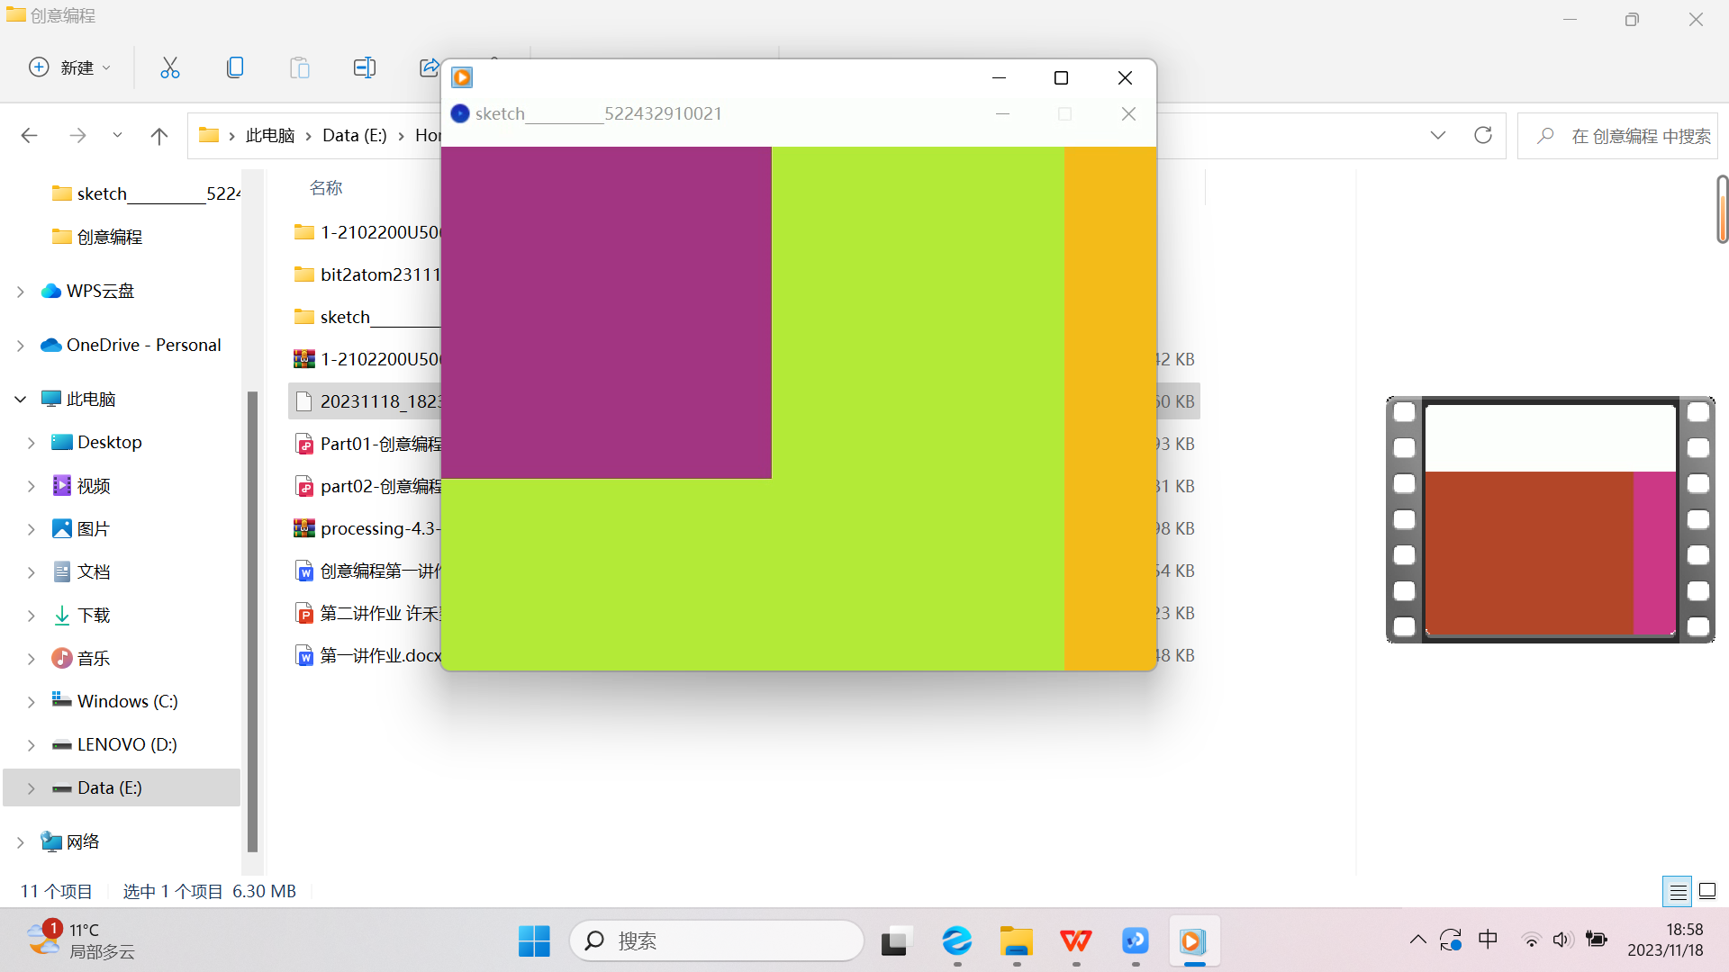


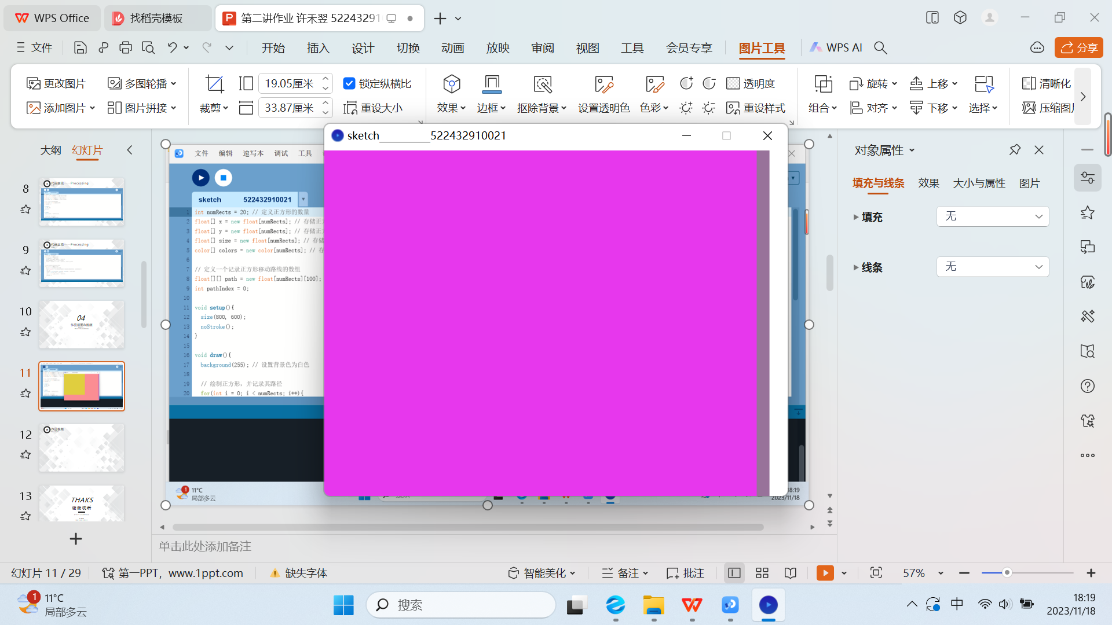
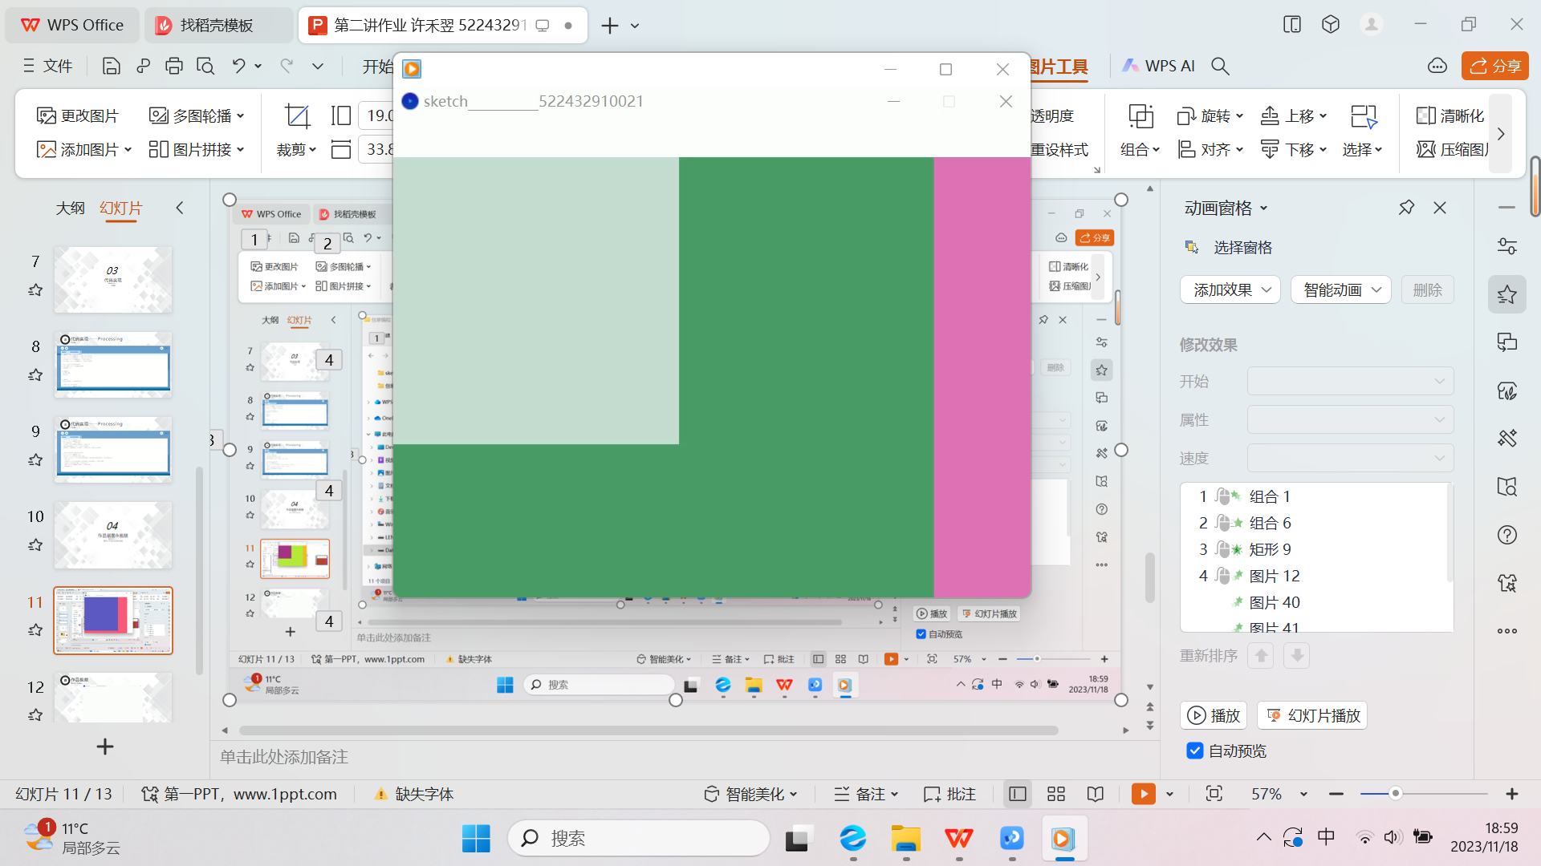
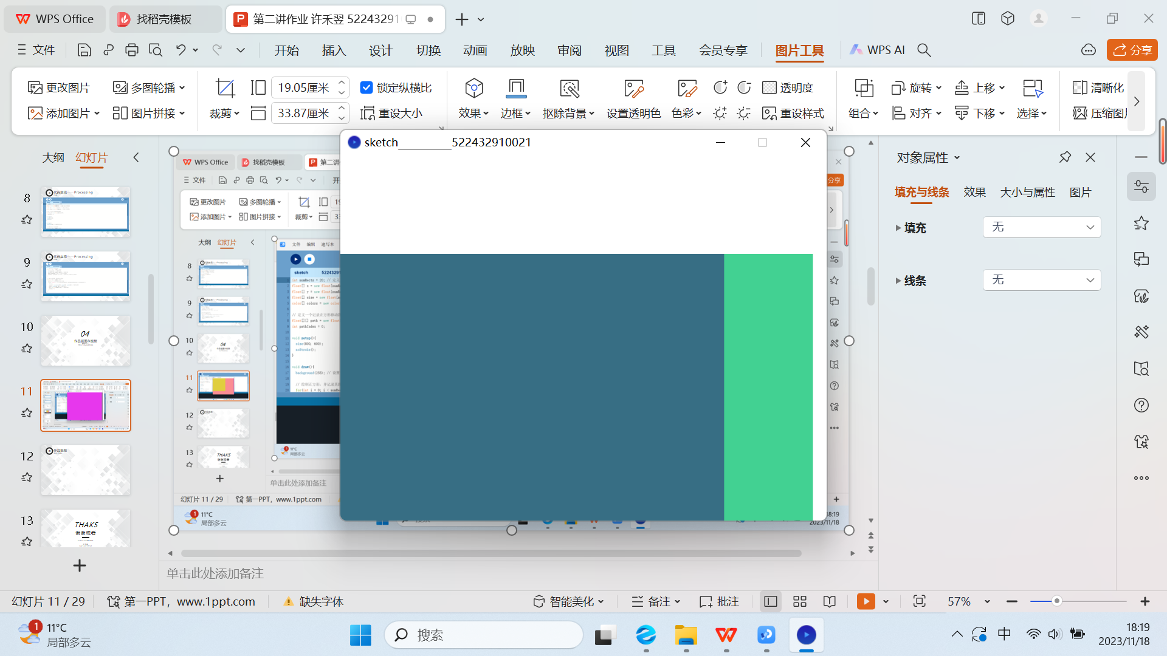
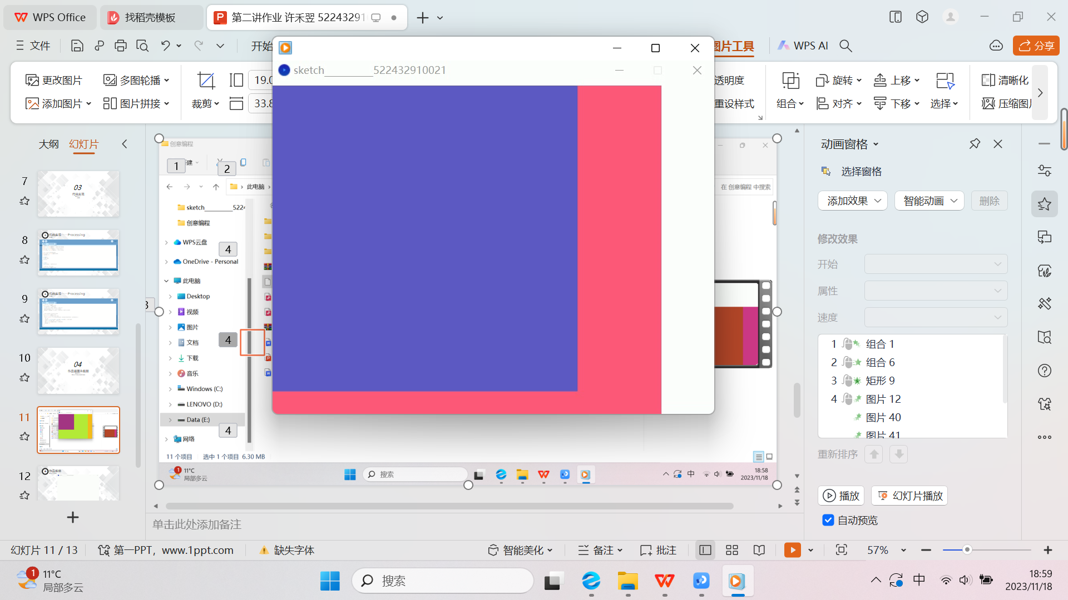
作品截图
四
Work Pictures

Slide 12
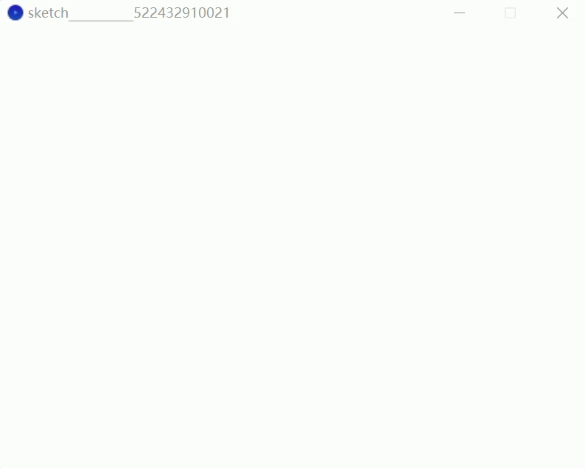
作品视频
四
Work Video
Github网址：https://github.com/Hnanana132/Creative-Coding-11.18-Homework/tree/main

Slide 13
THAKS
谢谢观看
第二讲作业：创意编程系统实践
许禾翌 522432910021

